Slide 1
PHHask

Slide 2
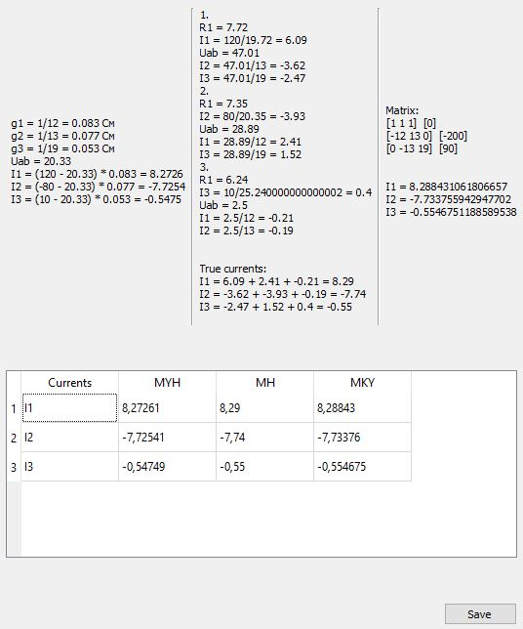
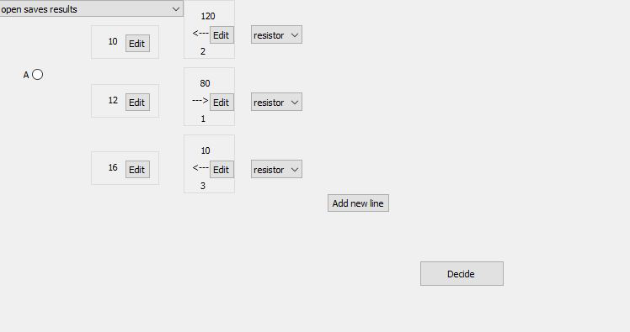
Вспомним прошлое

Slide 3
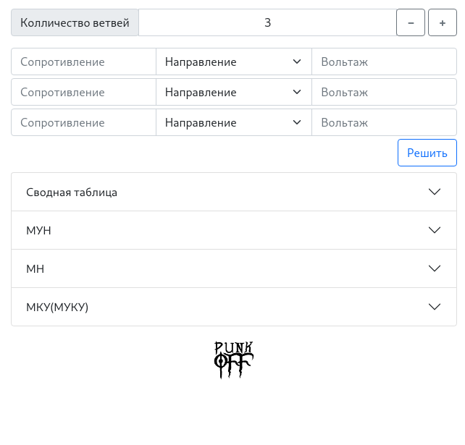
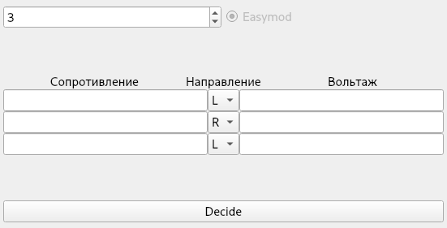
Что же произошло дальше?

Slide 4

GitHub

Slide 5

Давайте перейдём на сайт
www.phhask.space

Slide 6
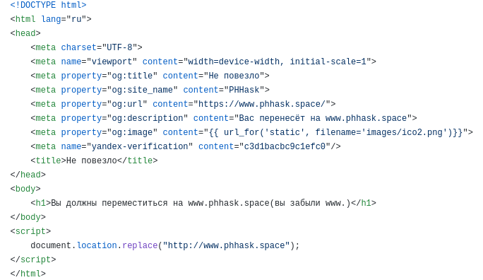
Костыль или проблема с reg.ru
На reg.ru для домена нельзя задать alias dns-запись, поэтому приходится использовать костыль.

Slide 7

Продолжение развитие
Добавление новых задач
Сделать нормальный дизайн
Добавить рекламу
Рубить деньги

Slide 8

Спасибо за внимание

